Slide 1
第 十四 讲

Slide 2
第五章 电容元件和电感元件
5-1 电容元件
5-2 电容元件的VCR
5-3 电容电压的连续性和记忆性质
5-4 电容储能
5-5 电感元件
5-6 电感元件的VCR
5-7 电容与电感的对偶性

Slide 3
本章教学要求
1、掌握电容元件的VCR ；
2、掌握电容电压的连续性、记忆性质；
3、掌握电容的储能；
4、掌握电感元件的VCR ；
5、了解电容与电感的对偶性。

Slide 4
本次课教学要求
1、掌握电感元件的VCR；
2、掌握电感电流的连续性和记忆性质；
3、掌握电感的储能；
4、电感与电容的对偶关系。
重点
电感元件的VCR
难点
电感元件的VCR

Slide 5
§5.5 电感元件
电感是储存磁场能量或储存电流（保持电荷移动）的器件。
实际电感器，是将导线绕成螺线管状（即所谓线圈）而构成的储存磁场能量的器件。
定义
一个二端元件，如果在任意时刻t，它的电流i(t)同它的磁链Ψ (t)之间的关系可以用i-Ψ平面上的一条曲线来确定，则此二端元件称为电感元件。

Slide 6
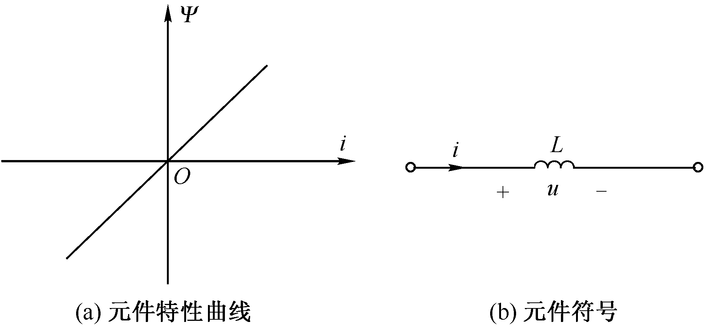
韦安特性及符号
电感元件特性曲线及符号

Slide 7

磁通与电流方向符合右手螺旋法则。 Ψ=NΦ, Φ为每匝线圈的磁通, N为线圈的匝数， Ψ为磁链，其数学关系为
当磁通链的单位为韦伯（Wb），电流的单位为安培（A）时，电感的单位为亨（H）。如同电阻、电容一样，“电感”一词既表示元件，又表示元件参数大小的度量。

Slide 8
§５.6 电感元件的VCR
1、数学描述
根据电磁感应定律及电感的韦安关系，设电感电压和电流为关联参考方向，则有
上式表明，电感的电压与其流过的电流的变化率成正比，与其电流的数值大小无关。
对于直流电流，电感相当于短路。

Slide 9
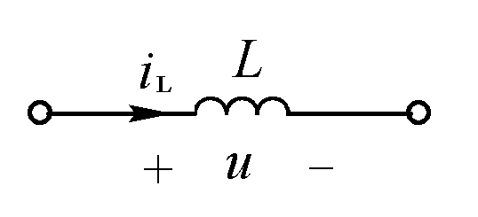
电流表达式
（1）不定积分形式：
（2）定积分形式：
式中，
称为电感电流在t=t₀时刻的初始值。
上式说明，任意时刻t的电感电流不仅取决于［t₀, t］间的电压波形，而且还取决于（-∞， t₀ ）间的电压，即t₀时刻电感电流的初值。这一性质与电容相似，所以，电感也是“记忆元件” 。

Slide 10
§５.7 电感与电容的对偶性 状态变量
5.7.1 电感与电容的比较
1、电容的电压不能突变，电感的电流不能突变；
根据
令
则

Slide 11
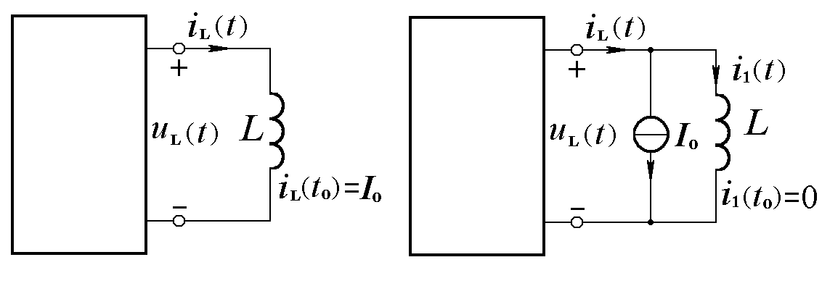
电感的等效电路
其中，
根据上式可以画出电容的等效电路如下图所示。

Slide 12
5.7.1 电感与电容的比较（续）
2、电容以电压的形式储能，电感以电流的形式储能。
设电感的电压和电流参考方向相关联，电感吸收的功率（瞬时功率）为
则在t₁～t₂内电感中所储存的磁场能量为
电感在任意时刻t所储存的电场能量为

Slide 13
电感与电容的对偶性
电容 C
电感 L
（1）数学描述具有对偶性
VCR、储能
电压U
电流 I
串联
并联
短路
开路
（2）等效电路具有对偶性
（3）记忆性
电容开路初始电压不会消失；
电感短路初始电流不会消失。

Slide 14
5.7.2 状态变量
状态变量：能根据它们列方程组可求出动态电路电路中任何变量的电路变量。
电容的电压u_{C}(t)，电感的电流i_{L}(t) ，是电路的状态变量，当已知初始值和电路的激励时，就可以能根据它们列方程组可求解电路。

Slide 15
课外作业
P181
5-8
END

